Slide 1

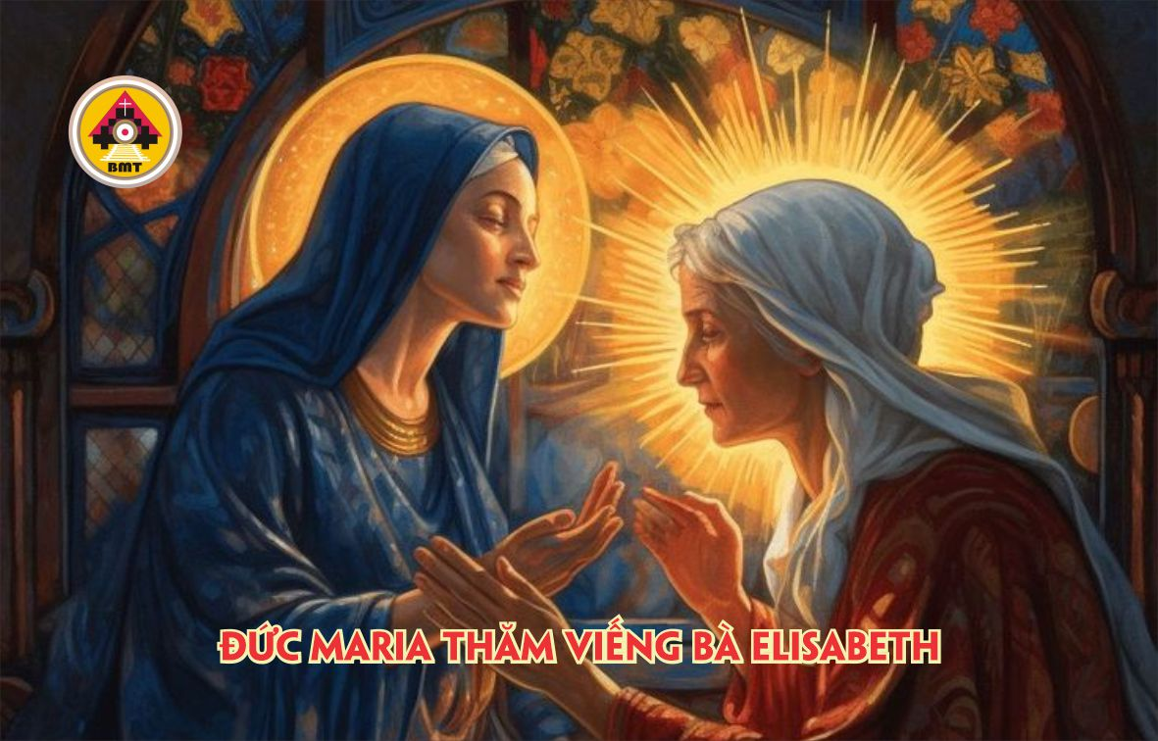

THỨ BẢY TUẦN VI PHỤC SINH

Slide 2
Ca Nhập Lễ
Hỡi dân riêng Chúa, hãy rao giảng quyền năng của Đấng đã gọi anh em ra khỏi tối tăm mà vào ánh sáng kỳ diệu của Người – Alleluia.

Slide 3

Bài đọc 1. Cv 18, 23-28
“Apollô trưng Thánh Kinh để minh chứng Ðức Giêsu là Ðấng Kitô”.
Bài trích sách Công vụ Tông Đồ.

Slide 4
Ðáp: Thiên Chúa là Vua khắp cõi trần gian
Đáp ca:
Tv 46, 2-3. 8-9. 10

Slide 5
Alleluia, alleluia! – Chúa phán: “Các con hãy đi giảng dạy muôn dân: Thầy sẽ ở cùng các con mọi ngày cho đến tận thế”. – Alleluia.
Alleluia: Ga 28, 19 và 20

Slide 6
Phúc Âm: Ga 16, 23b-28

Slide 7


Slide 8

Ca Dâng Lễ

Slide 9
Ca Hiệp Lễ
Lạy Cha, những kẻ Cha ban cho Con, thì Con muốn rằng: Con ở đâu thì chúng cũng sẽ ở đấy với Con, để chúng chiêm ngưỡng vinh quang mà Cha đã ban cho Con – Alleluia.

Slide 10
Ca Kết Lễ

Slide 11
THỨ BẢY TUẦN VI PHỤC SINH

